Slide 1
Великое княжество Литовское в 14-15 вв. и судьбы западно-русских земель
Выполнила: учащаяся 1 курса группы ИП-312 Прохорова Валерия
Руководитель: Чудинов Сергей Иванович
Сибирский государственный университет телекоммуникаций и технологий 2023г.

Slide 2
Великое княжество Литовское в XIV - XV вв
Значительное влияние на исторические судьбы нашего народа и его государственности после "великого разорения" Руси Батыем оказало возникшее в середине XIII в. на северо-западных границах русских земель Великое княжество Литовское. Его основателем был князь Миндовг (Миндаугас), который в 1230-е гг. сумел объединить под своей властью разрозненные литовские племенные союзы жемайтов, аукшайтов, ятвягов, курши и др.
С момента своего образования Литва складывалась как балто-славянское государство. Не знавшая ордынского владычества, она быстро расширяла свою территорию за счет земель ослабевших западнорусских княжеств некогда единого Древнерусского государства. Уже Миндовгу удалось подчинить земли "Черной Руси" в верховьях бассейна реки Неман с городами Гродно, Новогородок, Волковыск и Слоним. Формирование Литовского княжества было ускорено необходимостью борьбы с агрессией Тевтонского ордена, укрепившегося в Прибалтике. Литве в этот период приходилось маневрировать между Западом и Востоком: Миндовг то принимал католичество (1251) и королевский титул от папского престола, то вступал в союз против крестоносцев с Александром Невским и Даниилом Галицким. Наконец, в 1260 г. в сражении на озере Дурбе литовцы нанесли Ордену жестокое поражение, и их правитель отказался от покровительства римского папы. К концу правления Миндовга, павшего в 1263 г. от рук заговорщиков, Литовское государство уже представляло собой значительное политическое образование Восточной Европы.

Slide 3
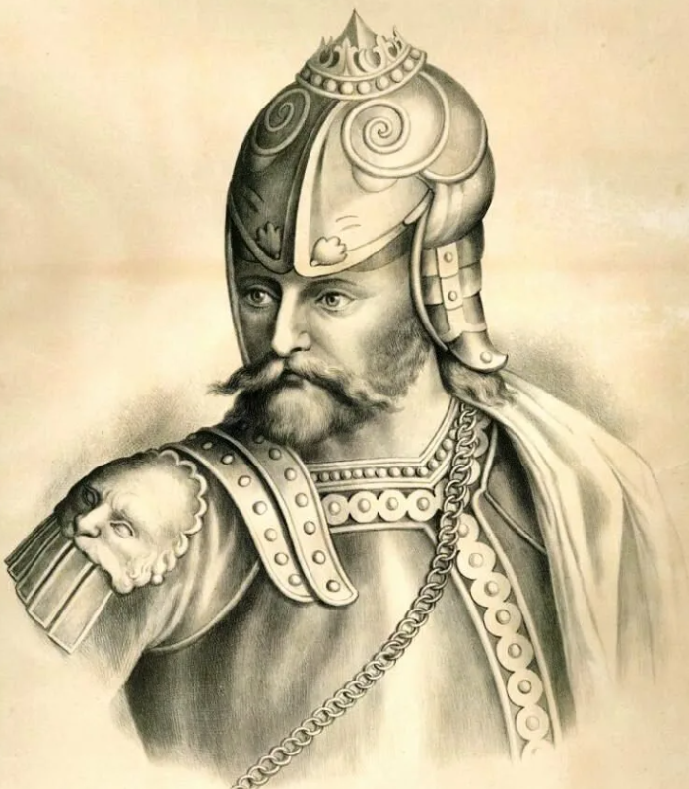

Slide 4
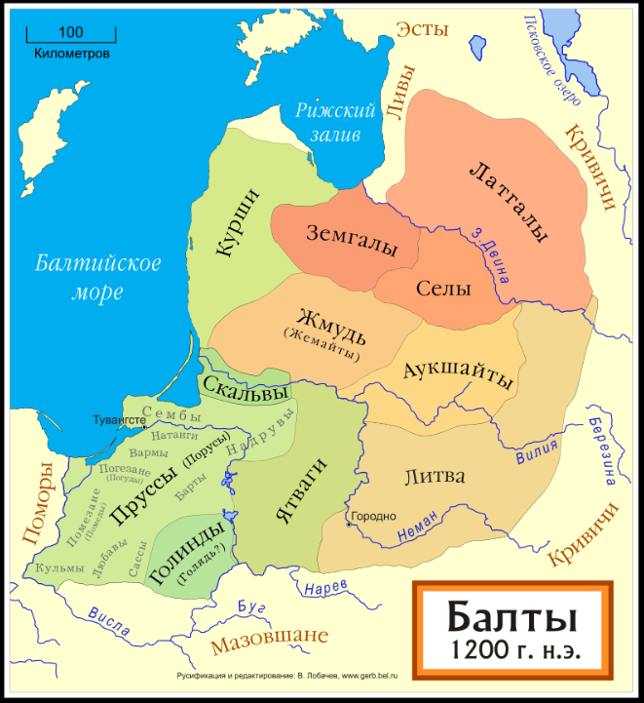

Slide 5
В первой половине XIV в. стремился всеми способами расширить и укрепить границы Великого княжества Литовского Гедимин (1316 -1341 гг.). Успешно велась борьба против крестоносцев. В этой борьбе особенно отличился Давид Городенский, Гедимин в 1323 г. основал новую столицу Великого княжества Литовского - Вильно. Наряду с укреплением западных границ с Польшей, Гедимин укреплял старые крепости и строил новые на границе с Ливонским Орденом. Он укрепил Керново, заложил Троки. Власть Гедимина была распространена почти на все белорусские территории.
Сын Гедимина Ольгерд еще при жизни отца стремился осуществить программу включения в Великое княжество Литовское всех русских земель, входивших в Киевскую Русь. Став великим князем (1345 - 1377 гг.), он успешно осуществлял свою «общерусскую» программу, направив усилия на восток. Под его властью оказалась значительная часть сегодняшних Смоленской, Брянской, Калужской, Тульской, Орловской, Московской и Тверской областей. Ему подчинялись Псковская и Новгородская земли. Войска Ольгерда в 1368, 1370 и 1372 гг. совершали походы на Москву. В 1363 г. Ольгерд разгромил татарскую орду на Синих Водах, левом притоке Южного Буга. С этого времени Киевская, Подольская, Черниговская и Волынская земли вошли в состав ВКЛ

Slide 6
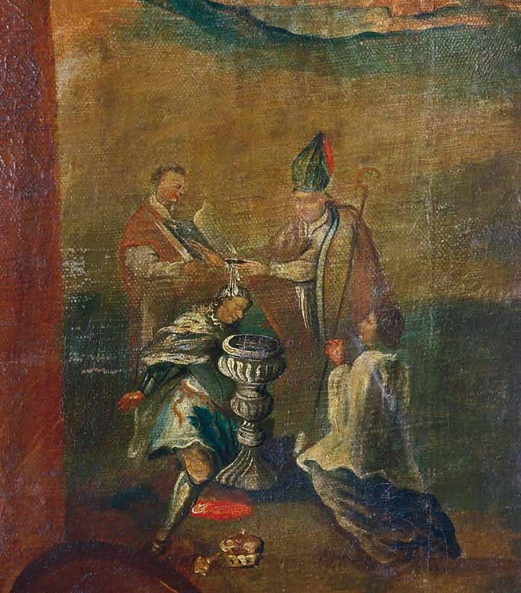
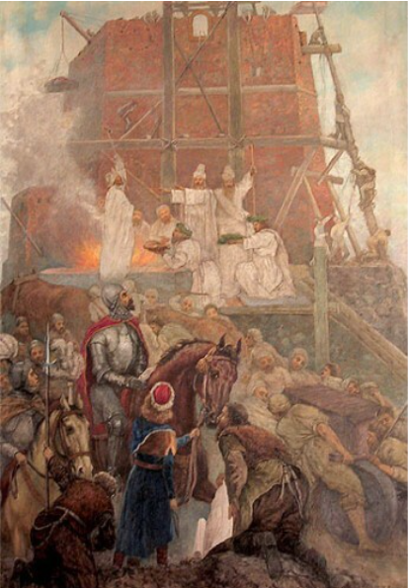

Slide 7
Таким образом, в XIV в. Произошел расцвет и дальнейшее военно-политическое усиление ВКЛ, повысился его международный авторитет. Великие князья стали титуловаться не только литовскими, но и русскими. Князья Гедимин (Гедиминас) (1316-1341) и Ольгерд (Альгирдас) (1345- 1377) создали огромную державу, присоединив к своим владениям большие западно- и южнорусские территории: Полоцк, Витебск, Минск, Брест, Брянск, а также Турово-Пинскую, Галицкую и Волынскую земли. ВКЛ становилось славянским не только по официальному, государственному языку, каким был старобелорусский, но и по преобладанию славянского населения.
Однако в конце XIV в. начался новый этап в истории ВКЛ. Ситуация изменилась после смерти Ольгерда и начала княжения его сына Ягайло (1377 - 1392 гг.). Пожар династической борьбы между Ягайло, его братом Витовтом и дядей Кейстутом, активизация захватнической политики Ордена, обострение отношений с московским княжеством, дипломатия Рима против православия подтолкнули Ягайло к оформлению союзных отношений с Польшей. В1385 г. была подписана Кревская уния. Согласно унии Ягайло перешел в католичество, принял имя Владислава, женился на королеве Ядвиге и был объявлен польским королем и Великим князем Литовским.

Slide 8
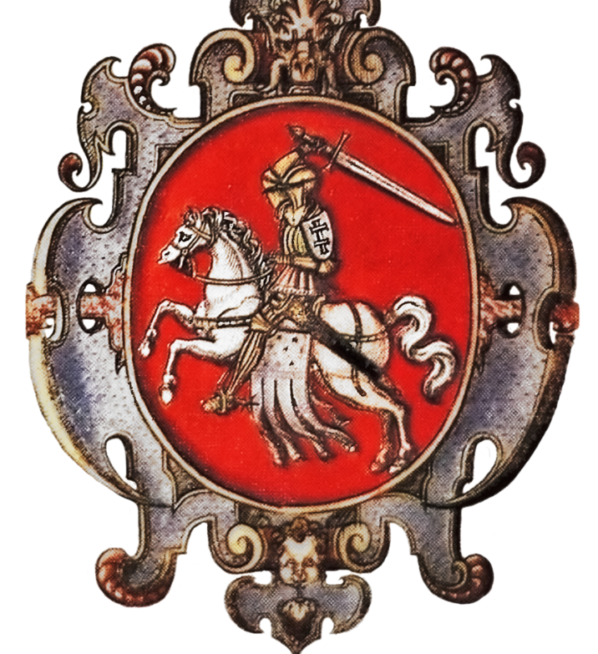

Slide 9
Находясь в соперничестве и с князем московским Иваном I Калитой, и с польскими королями, Гедимин оказывал значительное влияние на политику Великого Новгорода и Пскова, Киева и Смоленска. Между двумя формирующимися государствами разгоралась борьба за право играть роль "собирателя земель русских". Сыну Гедимина Ольгерду удалось присоединить Киевщину, Переяславщину, Чернигово-Северскую землю, а при его преемниках территория Литвы расширилась за счет русских и будущих украинских и белорусских земель. Включение Русских земель в состав Литовского княжества облегчалось тем, что в присоединенных западно- и южнорусских землях сохранялись православие, сложившаяся социальная структура, значительная автономия и даже наследственные права ряда местных русских князей на их владения. Русские земли в составе Литвы - экономически и политически более развитые - оказали существенное влияние на характер социальных отношений и культуру этого государства. Вотчинная знать Великого княжества Литовского, за исключением князей, в основном состояла из русских, а не из литовцев. Кроме того, "Правда Русская" до второй половины XV в. была действующим сводом законов на территории Литвы. Русский язык в его западном варианте ("русская мова") стал государственным языком Литовского княжества и был самым распространенным языком образованной части литовского общества. Литва представляла собой федерацию земель и княжеств под властью великих князей из династии Гедиминовичей. Полиэтнический характер государства отражало и его официальное название - Великое княжество Литовское и Русское.

Slide 10
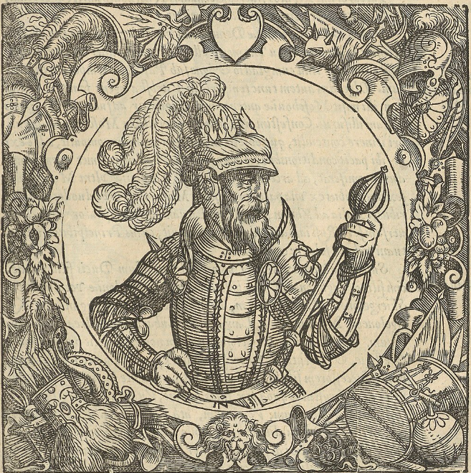
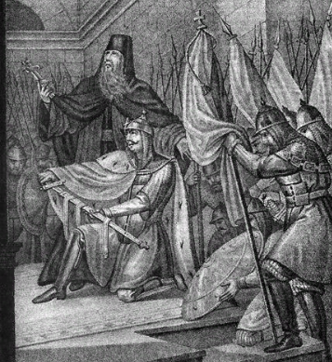

Slide 11
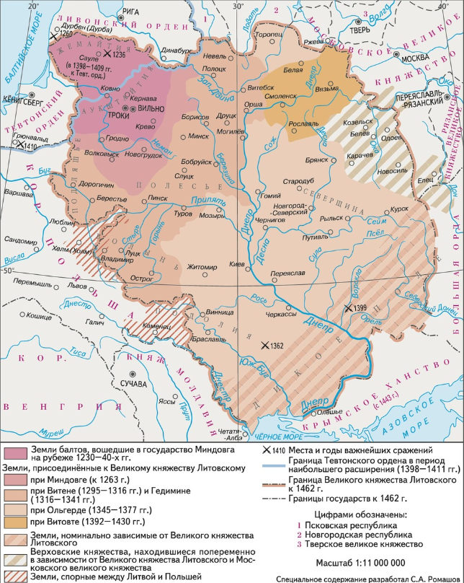

Slide 12
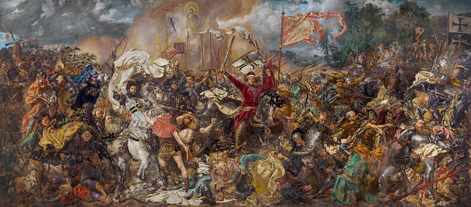

Slide 13
Спасибо за внимание!

